Slide 1


’21년도 제14차 국가연구시설장비심의위원회 상시심의
엑스선 회절 분석기 X-ray Diffractometer
장비명 :
장비심의번호 : 상21-1527
발표일자 : 2021년 09월 02일
신청기관 : 한국재료연구원

Slide 2
사업 개요
사 업 명
소재부품기술기반혁신사업
과 제 명
금속소재 가상공학 플랫폼 구축
수행 기관
주 관 : 한국재료연구원
참 여 : 포항산업과학연구원, 한국원자력연구원, 서울대학교, 한양대학교, 창원대학교, 울산대학교, 세종대학교, 공주대학교, 한국과학기술연구원, 한국에너지기술연구원, 한국화학연구원
과제 개요
사업 기간: 2017. 7. 1 ~ 2022. 3. 31(57개월)
총 사업비: 158.94억원(정부출연금 : 132.45, 민간부담금 : 26.49)
최종 목표
미니어처 데이터팩토리 및 데이터 수집 관련 인프라 구축
중소·중견 기업 소재 및 부품 개발을 위한 서비스 플랫폼 구축
사업 내용
미니어처 데이터팩토리 구축과 데이터팩토리를 통한 소재·부품 설계 및 제조 공정 최적화를 위한 인공지능 모델을 개발
중소·중견 기업에 관련 서비스를 지원하는 플랫폼 기술 개발
I
사업(연구)의 개요

Slide 3





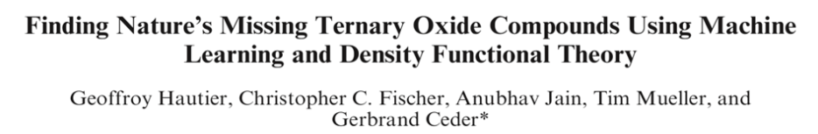
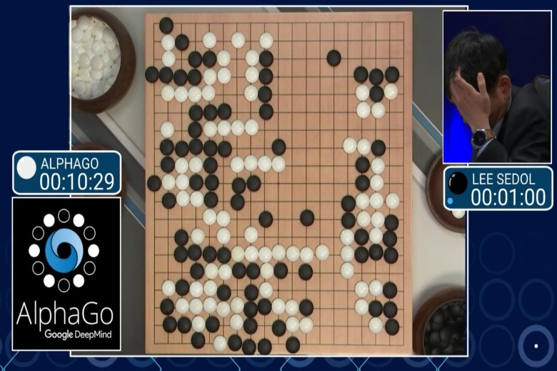
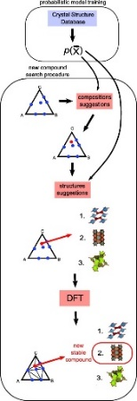
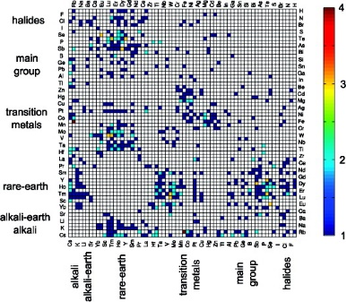
사업 개요-4차산업 혁명과 소재 R&D
Paradigm shift
실험 중심
이론 중심
계산 중심
데이터 중심
실험기반의 신합금 발견 (연간 100~150개)
355개의 자연계에 없는 새로운 합금 제시(계산기반, 55일 학습)
Alphago
KIST 안재평 발표 자료 재구성
I
사업(연구)의 개요

Slide 4
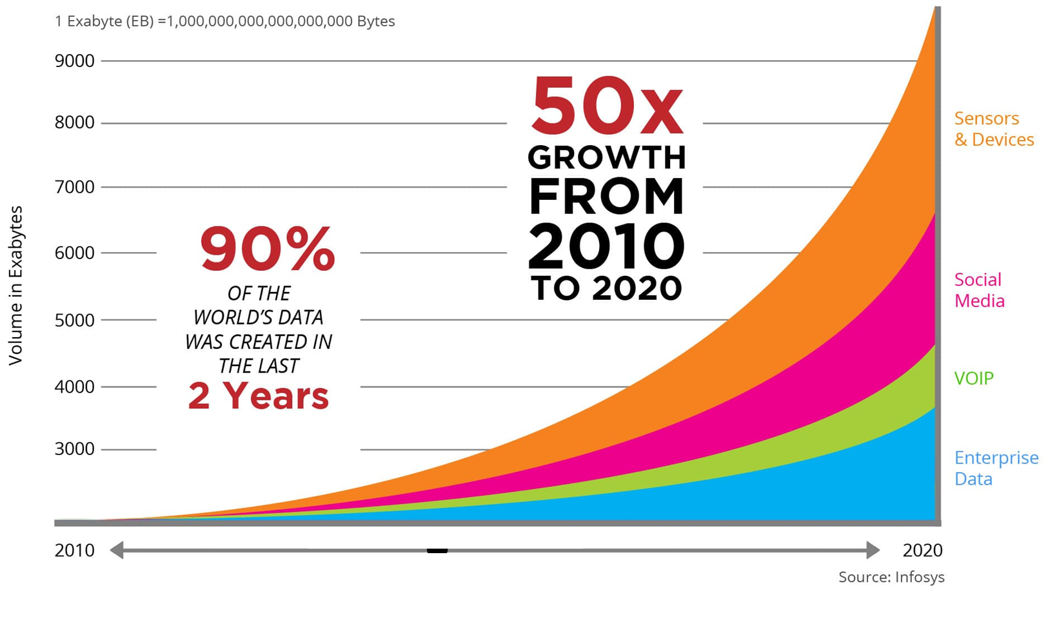
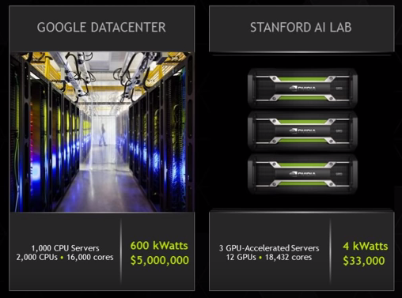
사업 개요-인공지능이 주목 받는 이유
Big Data
(Digitalization)
Computation
(GPUs)
Algorithmic Progress
New activation function
RELU,…
New architecture
CNN, LSTM, Googlenet,…
New regularization technology
Dropout, pre-training, early stopping…
Robust optimizer
Adagrad, Adam, Rmsprop, eve…
Opensource Framework
빅데이터를 아주 복잡한 네트워크에서 빠르게 학습 가능해짐
I
사업(연구)의 개요

Slide 5


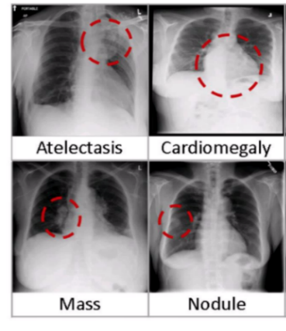
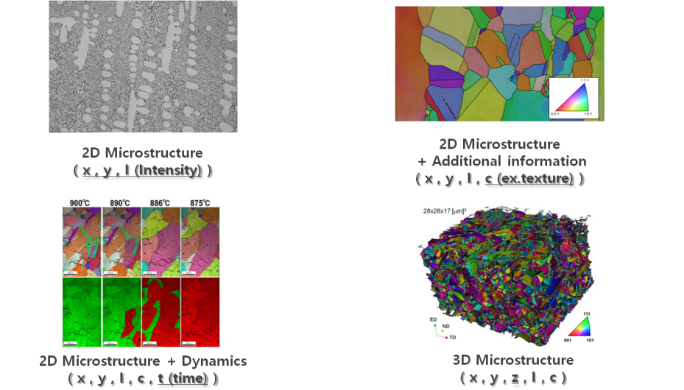

사업 개요-잘 분류된 빅데이터의 가치
Go Dataset, >>100k
MNIST Dataset, 60k
NIH Chest X-ray Dataset, 112k
imagenet, 14M (22K categories)
신소재 AI 빅데이터
인공지능 적용 신소재·공정 개발을 위한 소재 빅데이터 필요
➔ 잘 분류(Labeling) 된 데이터
I
사업(연구)의 개요

Slide 6
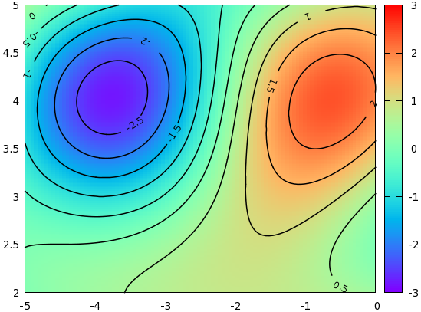
사업 개요-수집 데이터의 한계
인공지능 개발
필요 데이터 영역
수집 데이터
영역
수집 데이터는 인공지능 학습에 필요한 데이터 중 극히 일부
➔ 데이터 수집 속도 및 시간 한계
I
사업(연구)의 개요

Slide 7

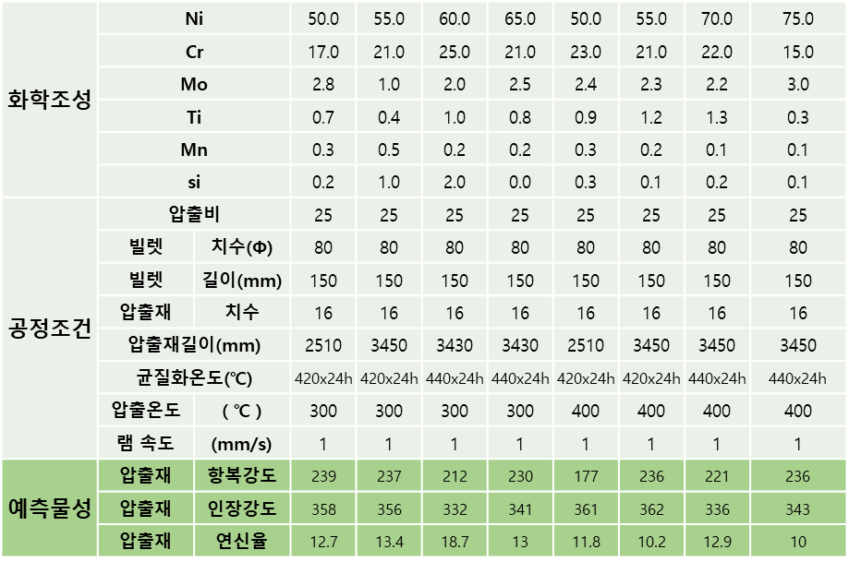
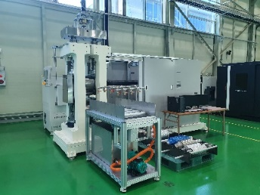
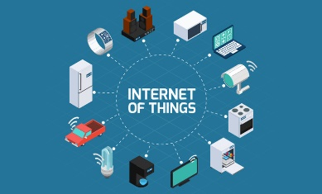
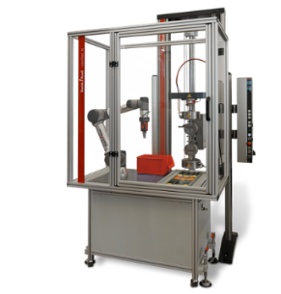
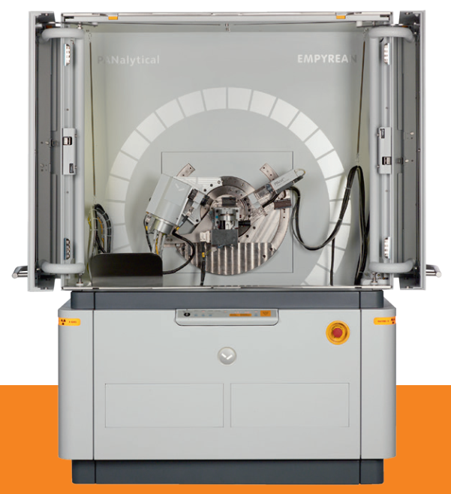
사업 개요-빅데이터 생산 및 가속화
데이터 수집
데이터 생산
미니어처 데이터 팩토리 (MDF)
<자동화 실험장치>
<IOT 기반 데이터 자동 수집>
<정형데이터 기반 데이터 수집>
<자동물성시험장치>
<소재 데이터베이스 구축장비>
신소재·공정 정보의 수집 가속화를 위한 데이터 생산 전용 미니어처 데이터 팩토리 활용
I
사업(연구)의 개요

Slide 8

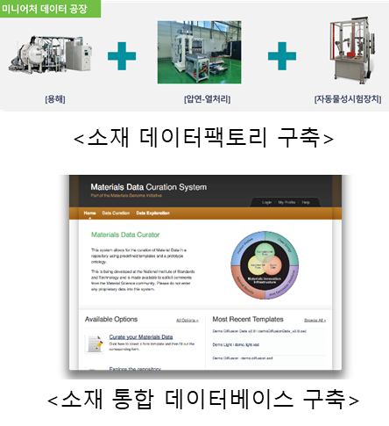
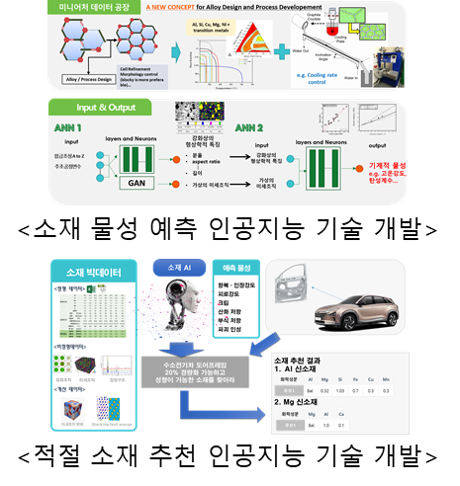
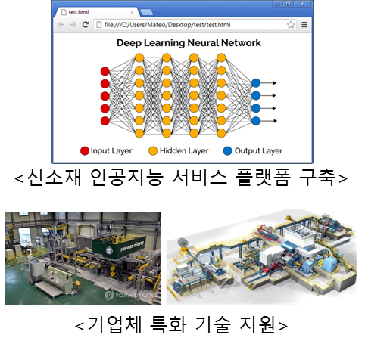
사업 개요- 최종 목표 및 연구내용
미니어처 데이터팩토리 구축과
인공지능 서비스 플랫폼 개발을 통한 인공지능 기반 확충
데이터 생성·수집 · 통합
인공지능 기반 플랫폼 구축
인공지능 서비스 플랫폼 활용
I
사업(연구)의 개요

Slide 9
구축 할 연구시설·장비 개요
□ 상세 사양 및 핵심 기능
X-선을 시료에 조사사여 결정에 부딪히면 그 중 일부는 Bragg 법칙에 의해 회절을 일으키고, 그 회절각과 강도는 물질 구조상 고유 성질을 나타냄. 이를 이용하여 시료에 함유된 결정성 물질의 분석 가능
화학적 조성, 결정구조, 결정질 크기, 변형, 우선 방위, 층 두께 등을 분석
다양한 형태(분말, 박막, 고체 등)의 시료 분석 가능
<예상 사진>
□ 장비의 용도
자동 물성 평가 시험기와 연계하여 소재의 데이터베이스 구축을 위한 시편 분석
4차 산업혁명 및 소·부·장 R&D와 관련된 산업에 따른 첨단소재 물성분석 지원
원내 소재분석 공동활용서비스 제공
□ 제작사 등 기타사항
Malvern Panalytical (네덜란드) : Empyrean
Rigaku (일본) : SmartLab
II
연구시설·장비의 개요

Slide 10
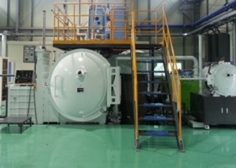

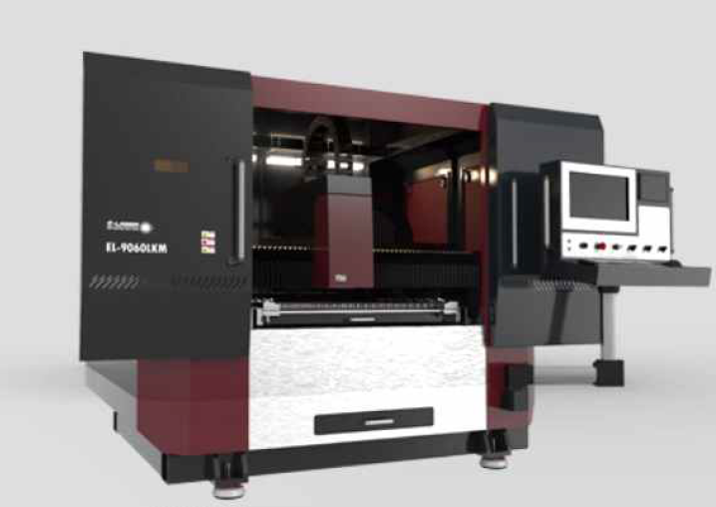
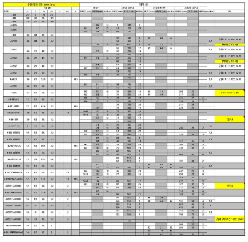
사업(연구) 부합성
□ 연구시설･장비의 구축의 필요성
소재부품기술기반혁신사업 “금속소재 가상공학 플랫폼 구축” 과제는 미니어처 데이터 팩토리 구축을 기점으로 진행
미니어처 데이터 팩토리가 제 역할을 하기 위해 공정부터 물성 평가까지 가능한 시스템 구축 필수
미니어처 데이터 팩토리에서 제작한 수많은 시편을 물성 평가 하기 위해서는 고성능의 자동화된 물성평가 장비 필요
엑스선 회절 분석기를 도입함으로써 공정 후 실시간으로 물성 측정이 가능해지며 최종적으로 미니어처 데이터 팩토리 가동 가능
용해/주조
소재 공정
시편 가공
물성 평가
데이터 축적
<미니어처 데이터 팩토리에서 데이터 생성 과정>
II
연구시설·장비의 개요

Slide 11
사업(연구) 부합성
□ 연구시설･장비의 연구목적과의 부합성
소재부품기술기반혁신사업 “금속소재 가상공학 플랫폼 구축“ 과제에서 중소·중견 기업 지원용 서비스 플랫폼 개발 추진체계:
미니어처 데이터 팩토리 구축(시작)→ 데이터 표준화→ 데이터베이스 구축→ 소재 설계 인공지능 모델 개발, 공정 최적화 인공지능 플랫폼 기술 개발
미니어처 데이터 팩토리에서 다양한 공정 조건으로 제작된 소재의 물성을 분석할 장비 필요
과제 진행 및 향후 자동화를 위해 장기간 높은 가동률이 요구 (본 과제 예상 사용률 : 70%)
연구원 내 원내기술지원 및 소재 관련 연구사업 지원
연구원 내에서 이루어지는 소재 관련 과제에서 필수적으로 측정하는 물성분석에 대한 지원을 신속하게 대응하여 프로젝트 진행 효율성 증대 (타 과제 예상 사용률 : 30%)
따라서 엑스선 회절 분석기는 소재부품기술기반혁신사업 사업 “금속소재 가상공학 플랫폼 구축” 과제의 진행과 향후 인공지능 모델 구축에 요구되는 빅데이터 생성에 필요한 장비이며, 원내서비스 지원을 통한 소재관련 연구사업 지원에 필수적인 장비임
II
연구시설·장비의 개요

Slide 12
국가전략적 필요성
□ 연구시설･장비의 국가적 필요성
최근 수립된 정부 전략 및 비전을 통해 경제의 활력 제고 및 사회적 문제 해결을 위해 인공지능이 유력한 방안으로 부상
한국판 뉴딜(‘20.5) 및 인공지능 국가전략(‘19.12)
그러나 소재산업에서 인공지능 개발에 필요한 자원과 데이터 확보가 어려워 인공지능 인프라 확충에 난항을 겪고 있음
특히 데이터 기반 신소재 개발 가속화를 위해 소재 개발 과정의 전주기 데이터 축적이 필수
미니어처 데이터 팩토리 구축을 통해 이러한 문제점들을 극복, 최종적으로 기업 지원이 가능한 인공지능 플랫폼 개발로 인공지능 인프라 확충을 기대
또한 다음과 같은 정부 전략과 비전과 연계 가능:
제조업 르네상스 비전 선포 (‘19.6), 산업기술 R&BD 전략(‘18.4), 새정부의 산업정책 방향(‘17), 문정부 100대 국정과제(‘17), 12대 신산업 육성정략(‘17), 2017 소재부품 기술기반 혁신(‘17), 제 4차 소재・부품 발전 기본계획(‘16), 제조업 혁신 3.0전략(‘15) [별첨 1]
II
연구시설·장비의 개요

Slide 13
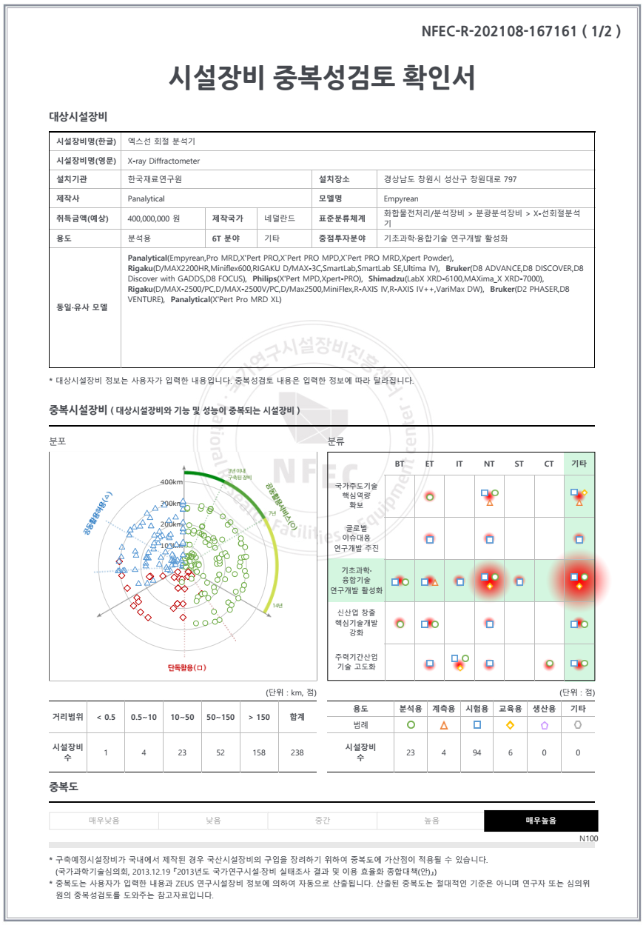
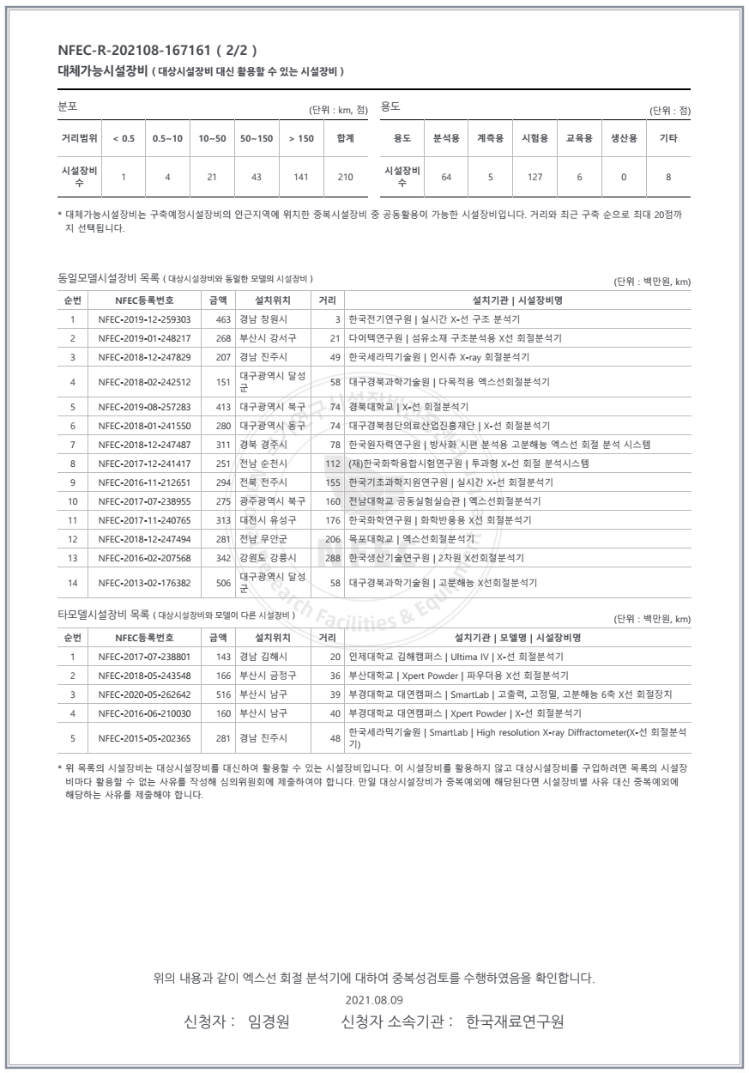
연구장비의 중복성
□ 구축 예정 장비의 국내･외 구축현황
NTIS 검토 결과, 타지역 및 인근 지역에 설치 운영중이나 사양차이가 있거나 거리가 멀고 자체 사용률이 높아 활용이 어려움
본 과제의 목적인 미니어처 데이터 팩토리 구축을 위해서는 엑스선 회절분석기 도입이 절실함
II
연구시설·장비의 개요

Slide 14
연구장비의 중복성
□ 기존 연구시설･장비와의 차별성
본 장비를 기관에서 보유하고 있으나 기존 장비들은 노후화와 현재 160%가 넘는 가동률로 인해 장비의 피로도가 증가하고 있으며, 이에 따른 잦은 고장과 수리 부품 단종 등의 문제 발생이 있음
해당 장비는 고분해능 XRD 측정이 가능하며, 고온 환경에서의 분석이 가능하기에 현재 보유한 장비와의 차별성이 있음
*2021년 데이터는 7월 31일까지의 가동률
II
연구시설·장비의 개요

Slide 15
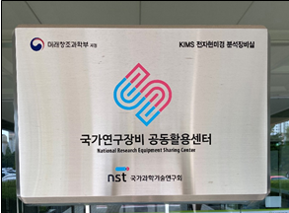
연구장비의 활용성
□ 연구시설･장비의 공동활용 계획
[재료연 내부] 재료연 인트라넷 시험원내지원 시스템을 활용해 서비스 계획(공용장비 등록 후)
[외부 공동활용] 사업 종료 후, 공동활용서비스를 통해 대외 분석 서비스를 제공할 계획
□ 국내 연구시설･장비의 수요현황
조사대상(21.7.26-30) : 연구원 내 17개 연구부서 대상
수요 핵심결과 : 내부 최소수요 주당 39건으로, 가동률 최소 100% 예상 (기존 장비로 사용률 분산 고려하여 절반으로 나누어 계산한 결과)
□ 연구과제(사업) 종료 후 활용계획
공동활용서비스 지원
본 장비를 통해 구축된 데이터베이스와 인공지능 서비스 플랫폼 기술 역시 활용하여 사업 종료 이후에도 산업체 및 기관, 학교의 지원 업무 지속
새로운 소재에 대한 빅데이터 구축 및 인공지능 기술 개발 관련 사업 추진 및 데이터 생산 서비스와 인공지능 서비스 플랫폼을 통해 대·중·소기업 지원 업무 적극 수행
본 장비는 금속분야, 첨단 소재분야 등 소재 원천기술 활보를 위한 고품위 분석지원에 활용할 예정
II
연구시설·장비의 개요

Slide 16
연구장비의 활용성
□ 엑스선 회절 분석기의 활용도 높은 내부 과제 List
과제명 | 지원부처 | 수행기간 | 과제 개요
증기터빈 로터블레이드용 630 oC급 페라이트계 내열강 및 부품 개발 | 산업통상자원부 (소부장 대응 과제) | 2020-04-01 ~ 2024-12-31 | 복합화력발전 효율 향상을 위한 고성능 로터/블레이드 내열강 국산화 및 신합금 개발
HRSG용 650도급 오스테나이트계 내열강 소재부품 개발 | 산업통상자원부 (소부장 대응 과제) | 2020-04-01 ~ 2024-12-31 | 복합화력발전 효율 향상을 위한 HRSG 보일러용 신합금 개발
심해용 저온인성 및 건축용 저항복비 특수형강 개발 | 산업통상자원부 (소부장 대응 과제) | 2020-04-01 ~ 2024-12-31 | 해양구조용 저온인성 보증 H형강, 반복화재/지진에 대한 피로저항성이 우수한 건축용 고강도 내화/내진 H형강 개발
-45℃보증 극저온 HIC 내부식 특성 우수한 오일/가스 채굴 및 수송용 ERW 강과 제조기술 개발 | 산업통상자원부 (소부장 대응 과제) | 2021-04-01 ~ 2024-12-31 | 극저온 오일/가스 채굴 및 수송강관 제조기술 개발
조사저항성 및 크리프특성이 우수한 핵융합로 구조용 저방사화 철강소재 개발 | 과학기술정보통신부 (주요사업) | 2019-04-01 ~ 2021-12-31 | 핵융합로 구조 소재용 저방사화강 개발
나노클러스터 제어기반 열환경 특성지속형 알루미늄 소재기술 개발 | 과학기술정보통신부 (주요사업) | 2021-01-01 ~ 2023-12-31 | 강도와 열연화특성이 우수한 알루미늄 합금 개발
알루미늄 소재의 나노구조 분석 및 물성 해석 기술 | 과학기술정보통신부 (주요사업) | 2021-04-01 ~ 2023-12-31 | 알루미늄 나노구조 제어를 통한 고강도 알루미늄 합금 개발
대용량 고전압 제너레이터 전장 쉴드 경량금속 핵심소재기술 개발 | 과학기술정보통신부 | 2020-08-24 ~ 2024-12-31 | 강도와 전도성이 우수한 전장부품용 알루미늄 합금 개발
한계물성 극복을 위한 TiAl 합금의 일방향응고 3D 프린팅 기술 개발 | 과학기술정보통신부 | 2021-03-01 ~ 2026-02-28 | 기존 TiAl 합금의 한계물성을 뛰어넘는 신 TiAl 합금의 3D 프린팅 적층기술 개발
생산중량 30kg 이상급 생체의료용 초탄성 Ti 합금 봉재 및 응용부품 개발 | 산업통상자원부 (소부장 대응 과제) | 2020-04-01 ~ 2024-12-31 | 중량 50kg급 NiTi 잉곳, 중량 30kg급 NiTi 와이어로드 및 관련 응용부품 기술개발
1250MPa급 고비강도 타이타늄합금 대형 블레이드 제조기술 개발 | 산업통상자원부 (소부장 대응 과제) | 2020-04-01 ~ 2024-12-31 | 1250MPa급 타이타늄 발전용 터빈 블레이드 개발
3D 프린팅용 650℃급 Ni기 초내열합금 및 고온강도 550MPa 급 TiAl 금속간화합물 분말 제조기술 개발 | 산업통상자원부 | 2017-04-01 ~ 2021-12-31 | 3D 프린팅 맞춤형 신합금 설계기술 및 저가 스크랩, Hot가스 분무기술을 이용하여 현재 가격대비 50%이상 저비용의 3D 프린팅 전용 Ni계 초내열합금 분말 및 TiAl 금속간화합물 분말 제조기술 개발.
TIT 1650℃급 가스터빈 정밀주조용 일방향응고 소재 기술 개발 | 산업통상자원부 (소부장 대응 과제) | 2020-04-01 ~ 2024-12-31 | 복합화력발전 가스터빈용 일방향응고용 초내열합금 핵심소재 및 부품 제조기술 개발

Slide 17
연구장비의 적정성
□ 장비의 구성(Specifications) 및 성능(Performance)
X-ray generator : 4 kW
Auto adjustment of beam height/width
Auto adjustment of axial divergence
Auto switch focusing/parallel beam apps
Integrated component recognition
Pre-defined batch programs for applications
Functions in camera window
SAMPLE MAGAZINE 15-POSITION
High-Temperature Oven Chamber : 25 ℃ to 1200 ℃
□ 가격의 적정성
본 기관에서 2010년에 취득한 장비의 가격이 3.7억인 것을 고려하였을 때, 물가 상승 및 고온 측정 챔버가 포함된 가격으로 4억은 매우 적정한 수준임
유사한 사양의 타 제작사 장비의 가격 또한 4억 정도로 확인하였을 때 상기 요구한 장비 사양의 가격은 적정가격이라 판단됨
□ 신청 수량이 2개 이상인 경우
※ 해당사항 없음
II
연구시설·장비의 개요

Slide 18
장비운영의 계획성
□ 연구시설･장비의 운영 인력 및 조직의 전문성 확보계획
운영 인력 및 조직의 전문성 확보 방안
본 심의대상 장비의 구축 후 공동활용센터에서 장비를 운영할 계획
이후 연구원 내부 수요에 따라, 내부 시험서비스 제공으로 장비의 활용도를 높일 계획
장비 설치공간은 연구 4동에 위치한 기존 공간에 설치 가능함
성명 | 소속부서명 | 최종학위 | 직군 | 고용형태 | 담당장비수 | 장비운영경력
기존 | 박이호 | 재료정밀분석실 | 박사 | 정규직 | 2 | 3년 이상
기존 | 임경원 | 재료정밀분석실 | 석사 | 정규직 | 3 | 4년 이상
운영 예산 확보 방안
수요조사 결과 최소 수요 시간
: 39회/주 x 52주/년 x 2시간/회 x 0.5 (기존장비로 사용률 분산) = 2028시간
장치 사용 가능 시간 : 250일 x 8시간/일 = 2000시간
유지비용 (30백만원/년)은 장비사용료 (최소 4만원/시간 x 2000시간 = 80백만원/년)로 충당 가능
II
연구시설·장비의 개요

Slide 19
연구장비의 파급성
과학기술적 측면
경제적 측면
□ 제조업 고품질 전주기 데이터셋 생산 기반 구축
소재개발 전주기 이력 정보가 담긴 완전한 형태의 데이터셋 생산 시설 구축
고품질 전주기 데이터의 생성‧축적‧활용을 위한 체계적 여건 마련
□ 신소재·부품에 대한 시장 진입장벽을 낮추기
데이터 팩토리를 통해 기업 지원에 활용 가능한 고품질 전주기 데이터베이스 구축
소재·부품 개발에 필요한 시간과 비용 절감을 위한 공정 설계 자동화와 같은 인공지능 기술 개발 및 보급화
□ 데이터 중심 제조업 기술혁신을 위한 기반 조성
전산해석과 연계하여 첨단 공정 설계 및 최적화 기술 확보
데이터·인공지능 중심의 소재개발 가속화 위한 인공지능 서비스 플랫폼 구축
□ 제조업 신사업 창출을 위한 기초 마련
신사업에 활용된 신제품 개발 혹은 시제품 제작에 필요한 데이터 지속적으로 생산
미래 제조업의 비즈니스 모델 창출을 위한 개방형 데이터베이스와 인공지능 서비스 도출
사회적 측면
지역적 측면
□ 선진국형 소재강국 실현을 위한 기반 구축
데이터 팩토리 기반 데이터·인공지능 인프라 확충과 빅데이터 구축을 통한 세계 소재부품개발 경쟁력 강화
세계적으로도 거의 없는 소재개발 전주기 이력 정보다 담긴 데이터베이스와 기업지원형 데이터 생산 시설 확보
□ 동남권 산학연의 인공지능 인프라 확충 기여
데이터 팩토리 활용 서비스로 산학연의 소재개발 및 공정 설계를 위한 인공지능 연구 지원
개방형 데이터베이스와 인공지능 서비스 플랫폼 활용을 위한 전문 교육 및 지원으로 인공지능 전문가 양성
□ 제조업 인공지능 관련 고용 창출 기여
소재 제조업 데이터베이스 개방과 인공지능 교육 지원을 통한 제조업 인공지능 전문 인력 양성으로 고용 창출 기여
개방형 데이터베이스와 인공지능 플랫폼을 활용한 데이터·인공지능과 소재 제조업 융합 사업 확장을 통해 일자리 창출에 기여
□ 동남권 관련 사업 추진 및 지원
연관기업 및 관내 학연과의 협업을 통한 데이터 기반 소재개발 사업 추진
연관 기업에서 데이터 기반 소재개발 사업 추진 혹은 진행시 기술지원
II
연구시설·장비의 개요

Slide 20
향후 계획
진행계획
구 분 내 용 | 2021년 |  |  |  | 2022년 |  | 비고
 | 9 | 10 | 11 | 12 | 1 | 2
구매/발주 |  |  |  |  |  |  | 구매처: 한국재료연구원 발주처: 한국재료연구원
최종검수 等 |  |  |  |  |  |  | 최종검수 날짜: 계약일로부터 약 1개월 안에 입고 전 검수 가능
입고 |  |  |  |  |  |  | 입고 날짜: 계약일로부터 약 3개월 안에 입고
조립/설치 (Set Up 기간) |  |  |  |  |  |  | 조립기간: ‘21년 12 월 말 ~ ‘22 년 2 월 초 설치기간: ’21년 12 월 말 ~ ’22 년 2 월 초
완료 및 NTIS 등록 |  |  |  |  |  |  | 완료 예정일: 장비 설치 후 약 1-3 주 이내 NTIS 등록 예정일: 완료 직후
운용 및 활용
III
기 타

Slide 21


Slide 22
별 첨 1: 연계 가능한 정부 전략 및 비전
구분 | 주요 내용 | 소관 부처
제조업 르네상스 비전 선포 (‘19.6) | ㅇ 신산업 육성 및 주력산업 혁신 ㅇ 소재부품장비 디지털 시뮬레이션 플랫폼 구축 | 관계부처 합동
산업기술 R&BD 전략(‘18.4) | ㅇ 수송기기, 헬스, 스마트전자, 스마트제조, 에너지신업의 5대 미래 신산업에 우선투자, 첨단소재는 기반투자 분야로 추진 | 산업부
새정부의 산업정책 방향(‘17) | ㅇ 제조업을 중심으로 구조적 문제점과 시대적 요구 해결을 위한 새로운 산업정책 제시 ㅇ 함께 가치를 창출하는 업종별 상생협력과 주력산업 성장활력 회복 | 산업부
문정부 100대 국정과제(‘17) | ㅇ 고부가가치 창출 미래형 신산업 발굴・육성이 100대 국정과제에 포함 | 산업부
12대 신산업 육성정략(‘17) | ㅇ 전기・자율차, 스마트・친환경 선박, IoT, 항공・드론, 로봇, 헬스, 프리미엄 소비재, 첨단소재, AR・VR, 차세대 반도체, 차세대 디스플레이, 에너지신산업 육성 | 산업부
2017 소재부품 기술기반 혁신(‘17) | ㅇ 미래형 인프라 ‘가상공학 플랫폼’ 추진 | 산업부
제 4차 소재・부품 발전 기본계획(‘16) | ㅇ 사물인터넷, 로봇, 빅데이터, AI, 3D 프린팅 등 4차 산업혁명 대응 소재・부품 기술개발 추진 | 관계부처 합동
제조업 혁신 3.0전략(‘15) | ㅇ 급변하는 제조업 패러다임 변화에 발맞춰 새로운 제조업→IT화 수립 및 기업이 제조업 혁신을 주도할 수 있는 환경조성 추진 | 산업부

Slide 23
별 첨 2: 수요조사 결과(1/3)

Slide 24
별 첨 2: 수요조사 결과(2/3)

Slide 25
별 첨 2: 수요조사 결과(3/3)

Slide 26
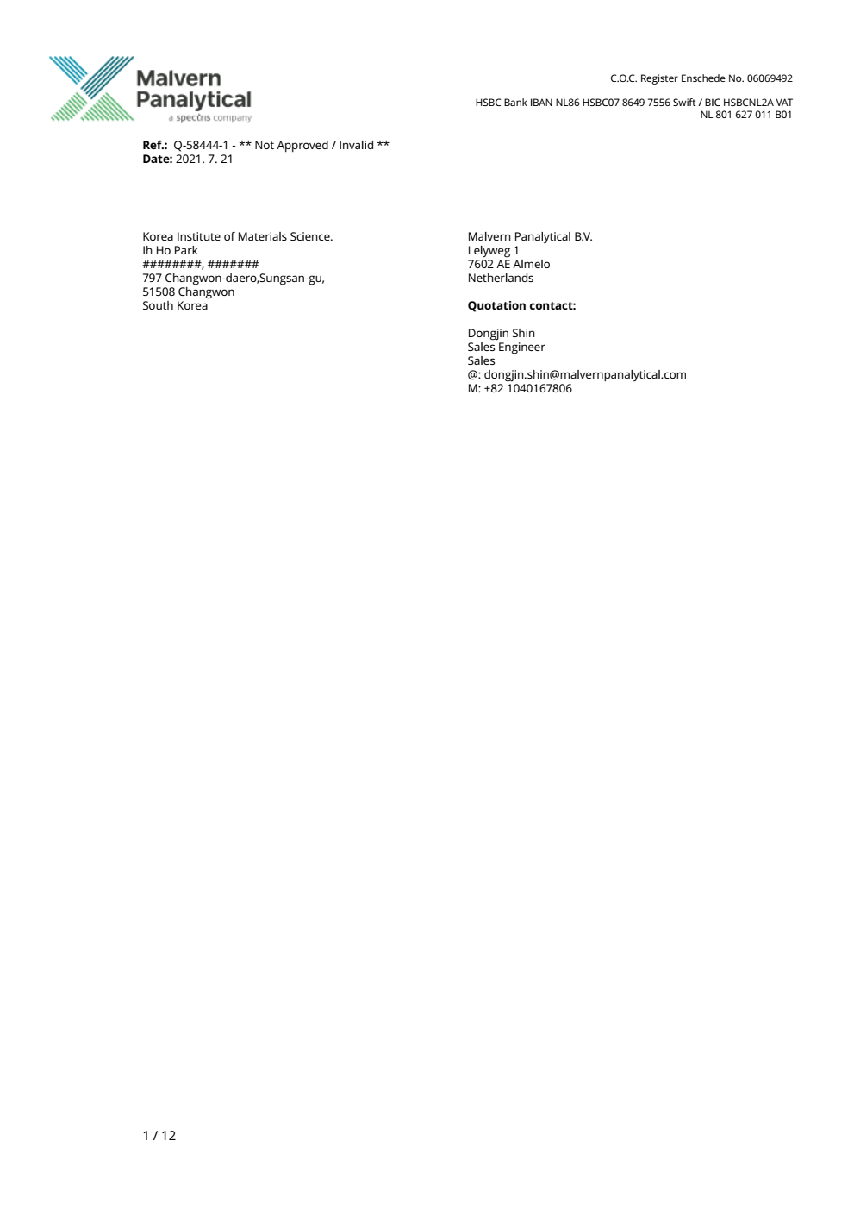
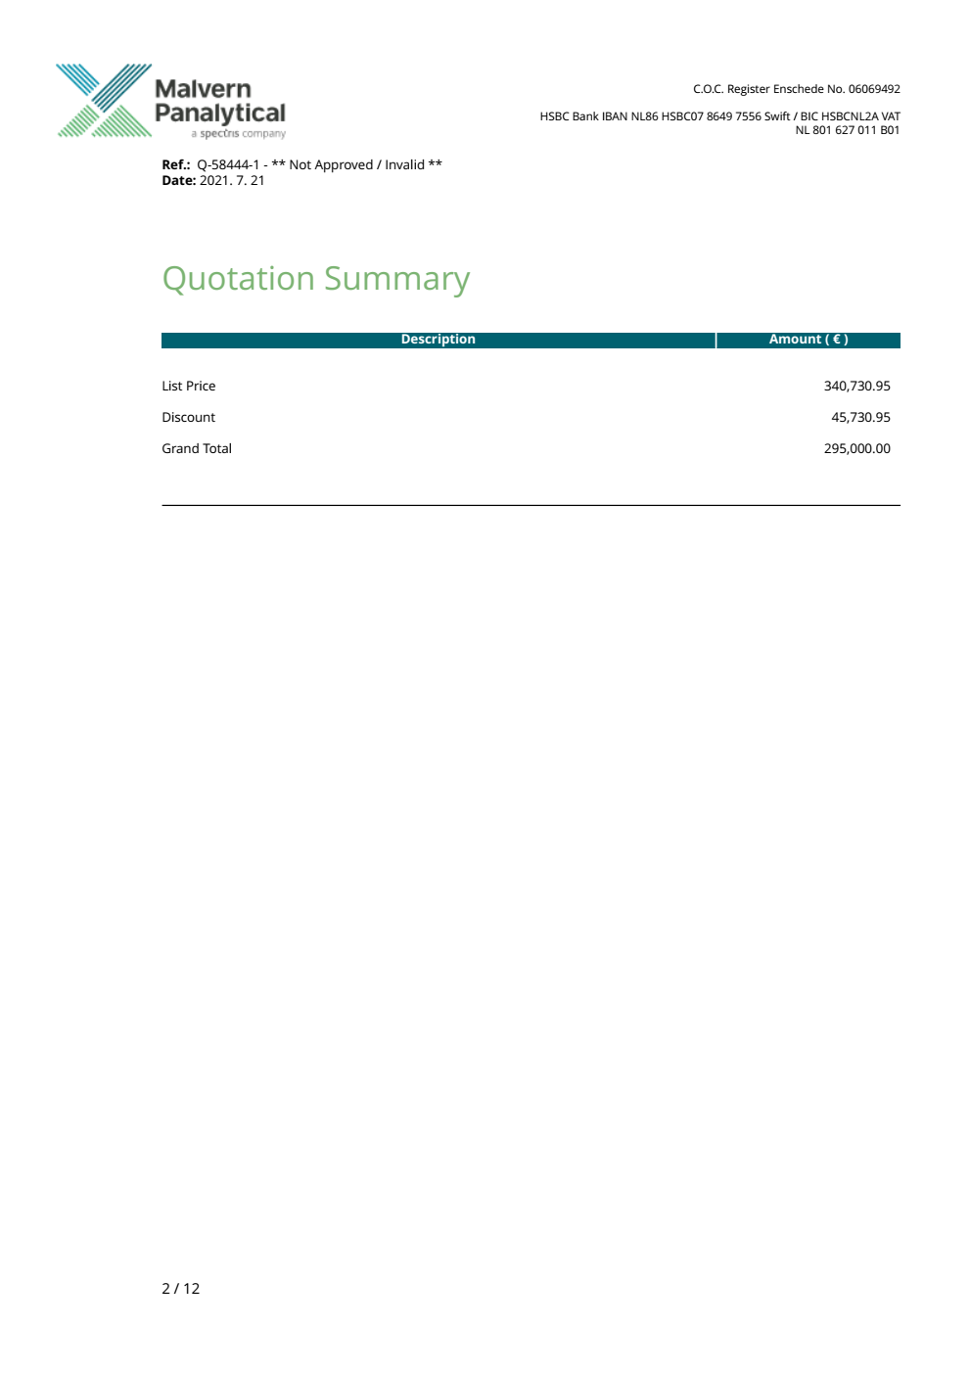
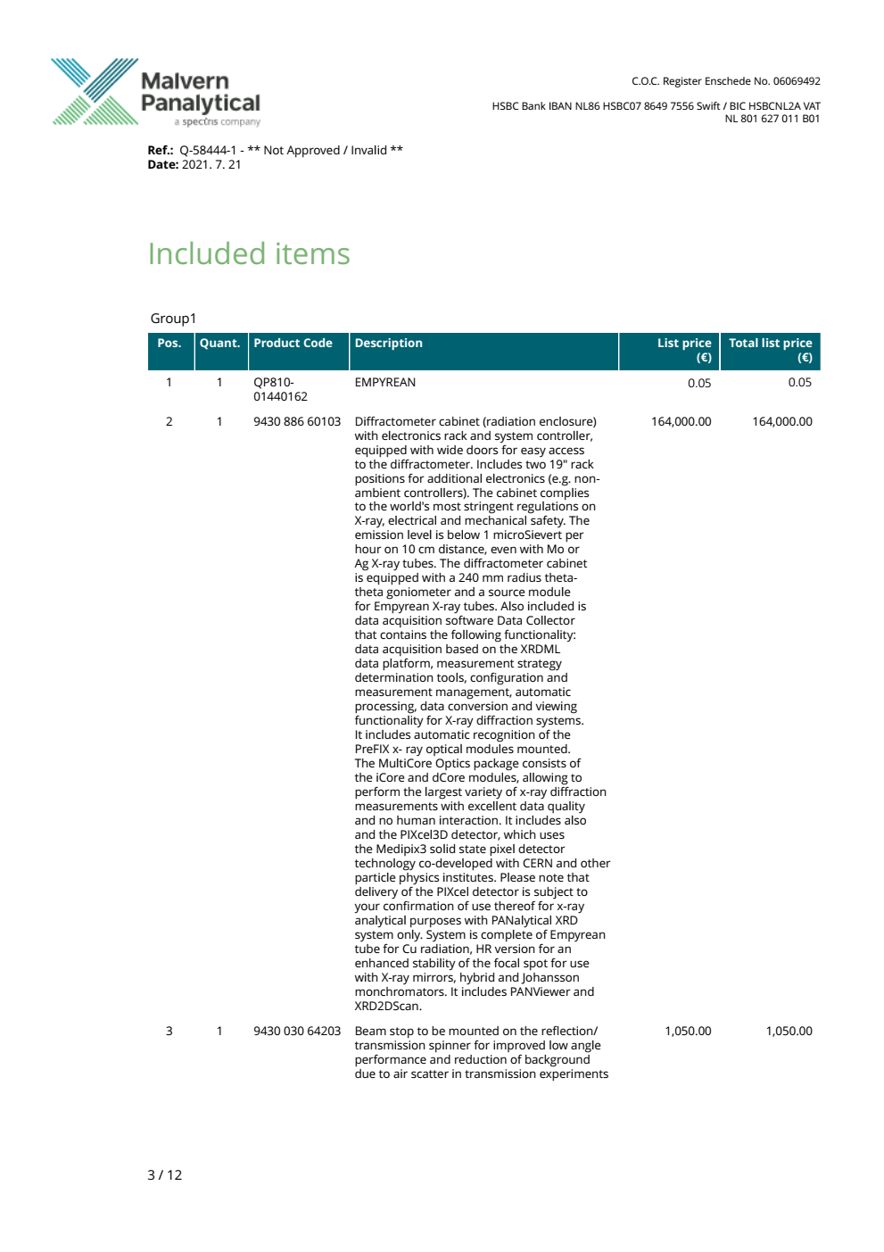
별 첨 3: 비교견적서(1)

Slide 27
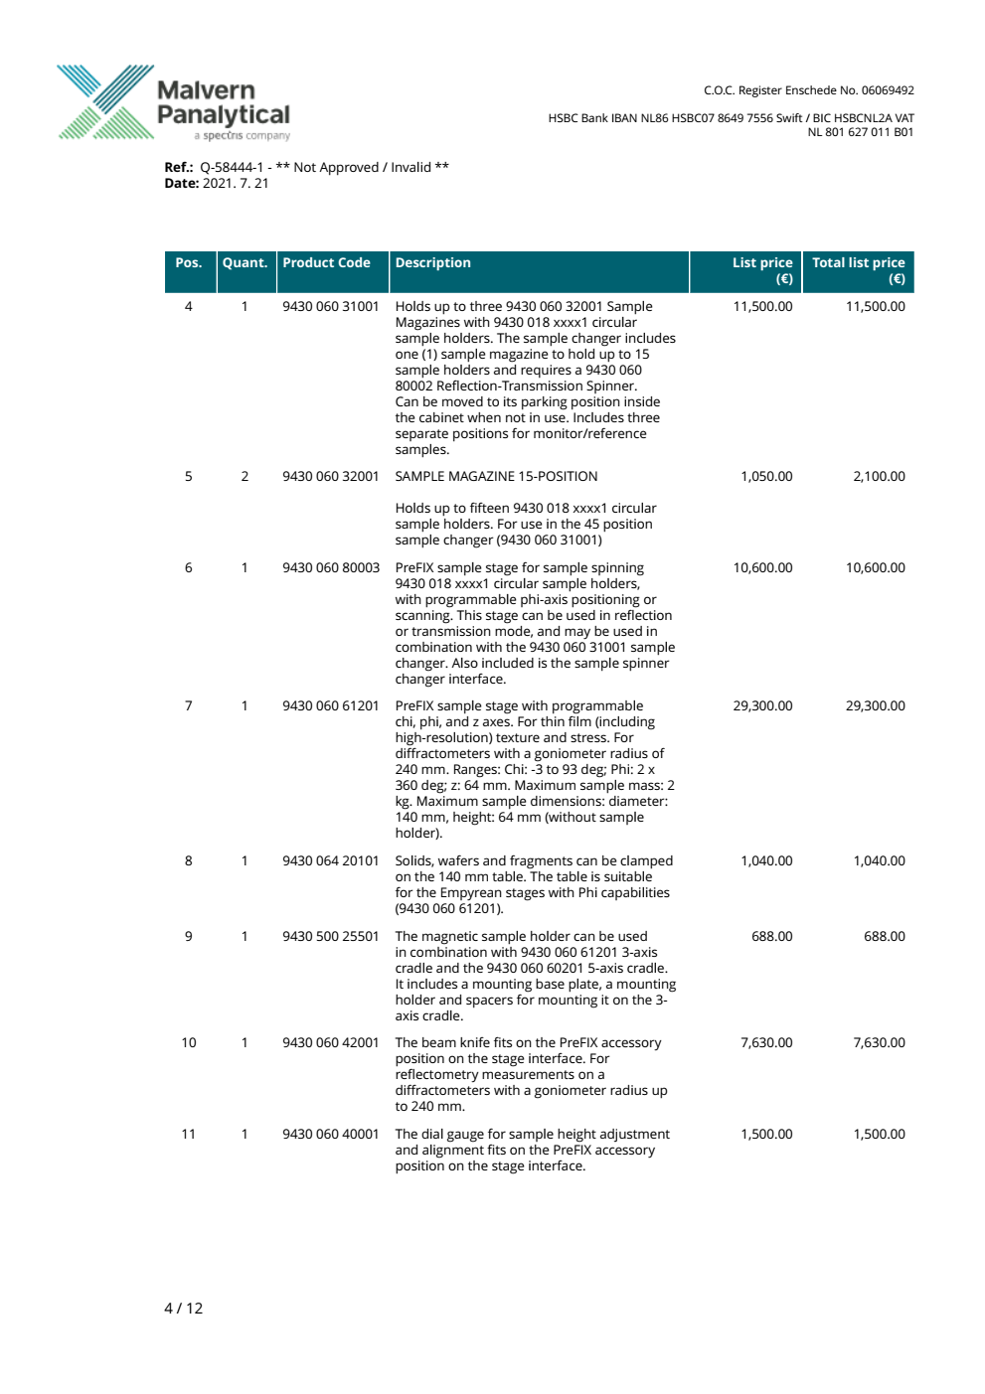
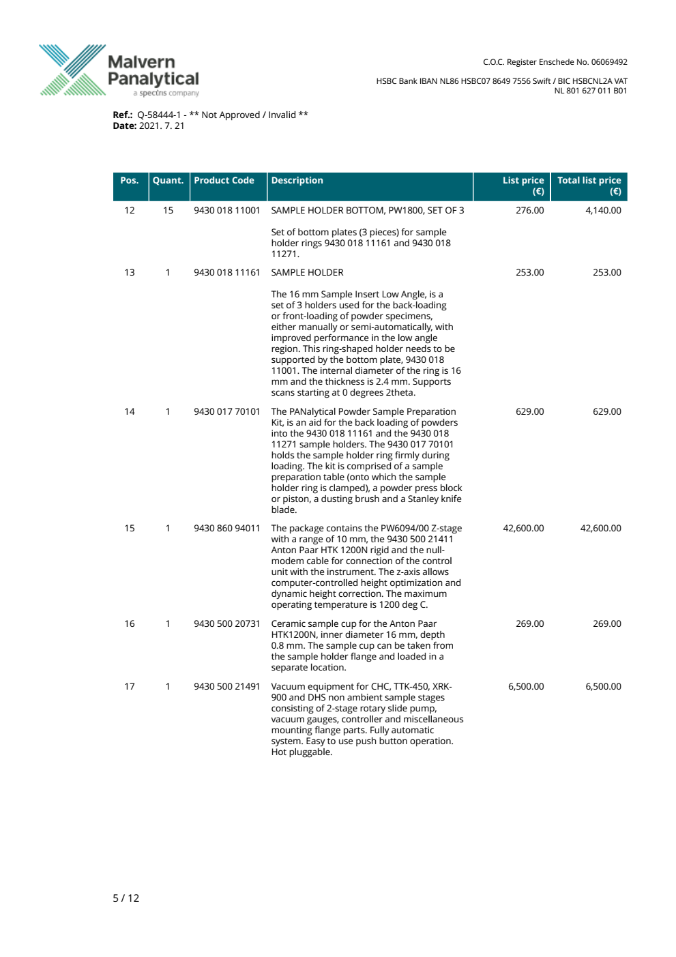
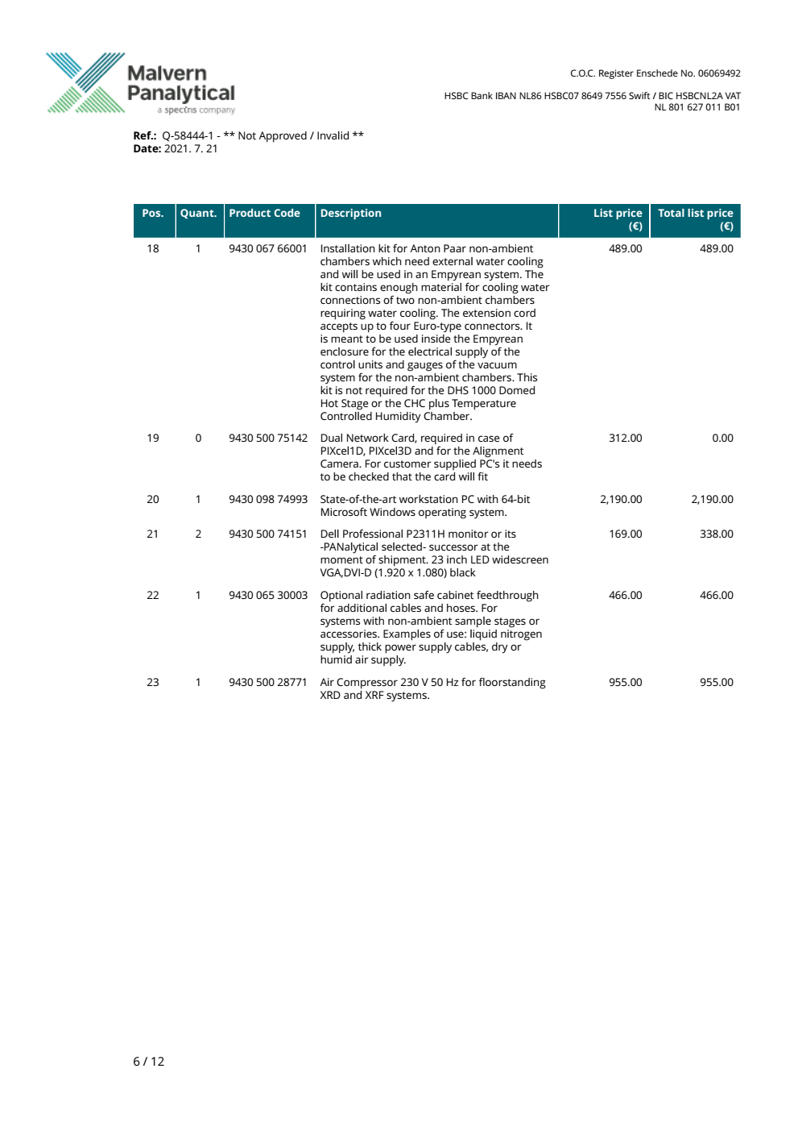
별 첨 3: 비교견적서(1)

Slide 28
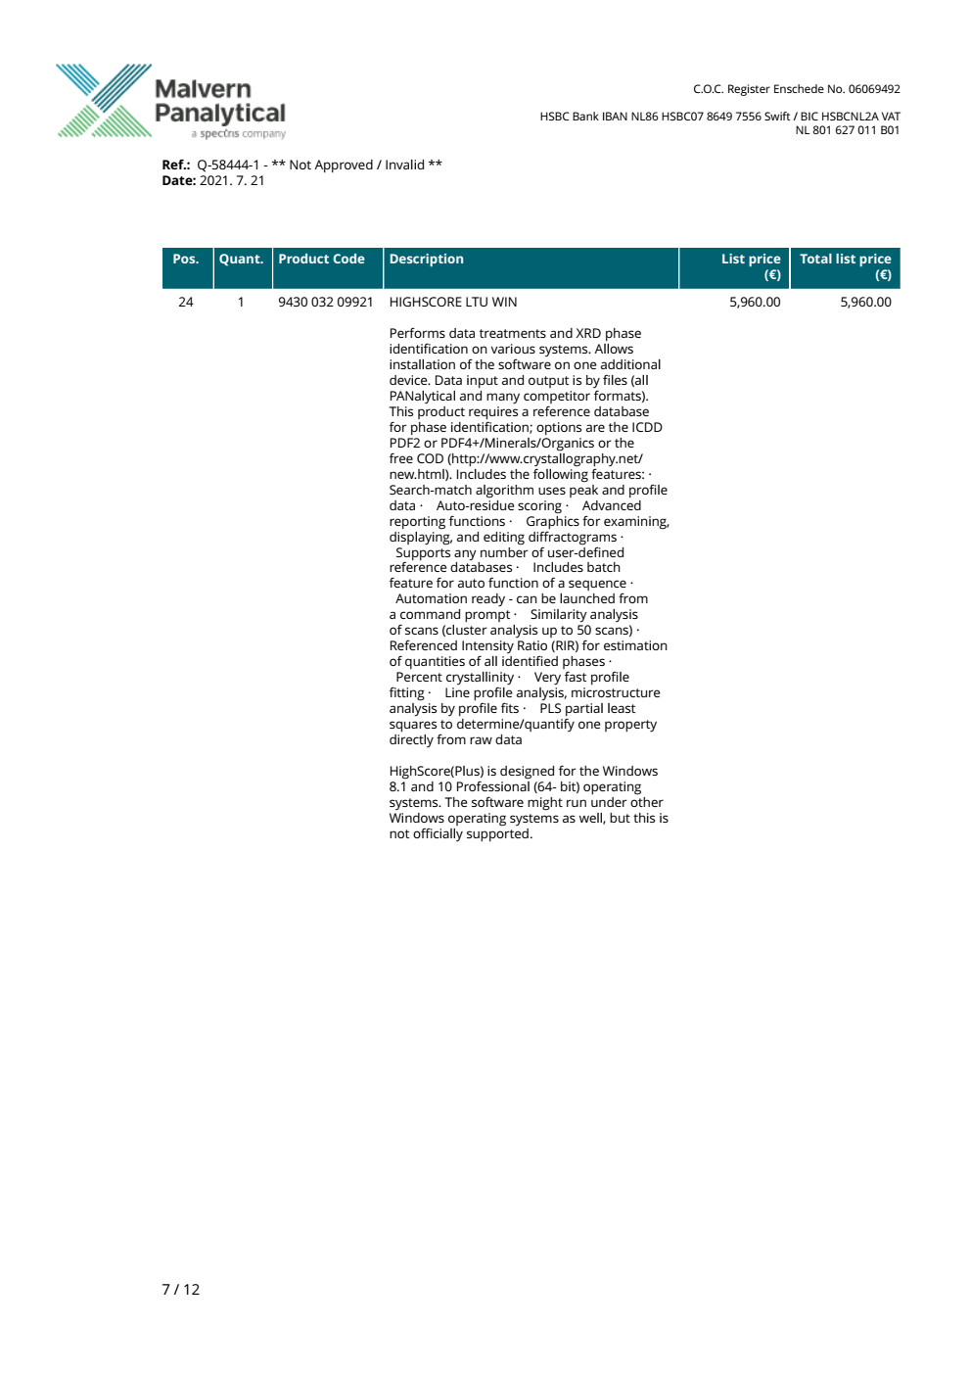
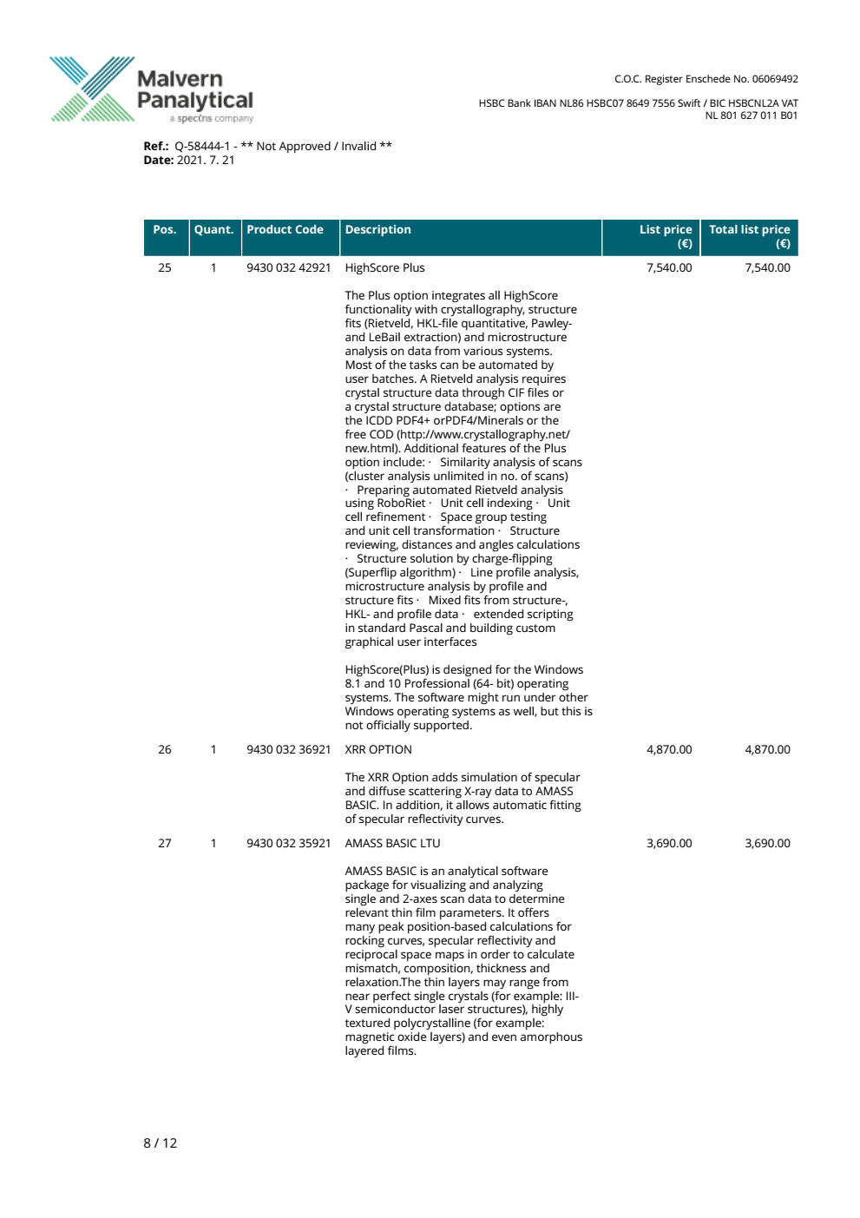
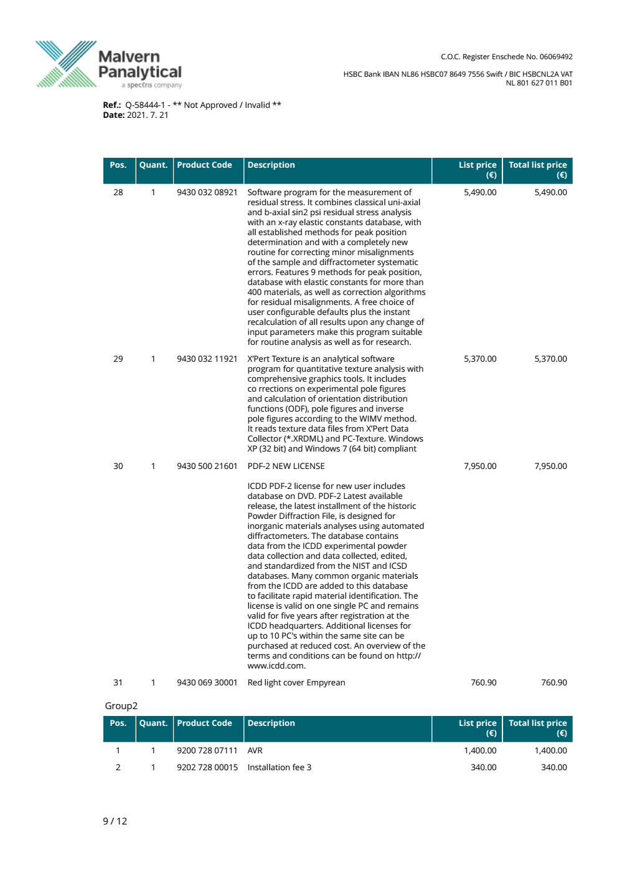
별 첨 3: 비교견적서(1)

Slide 29

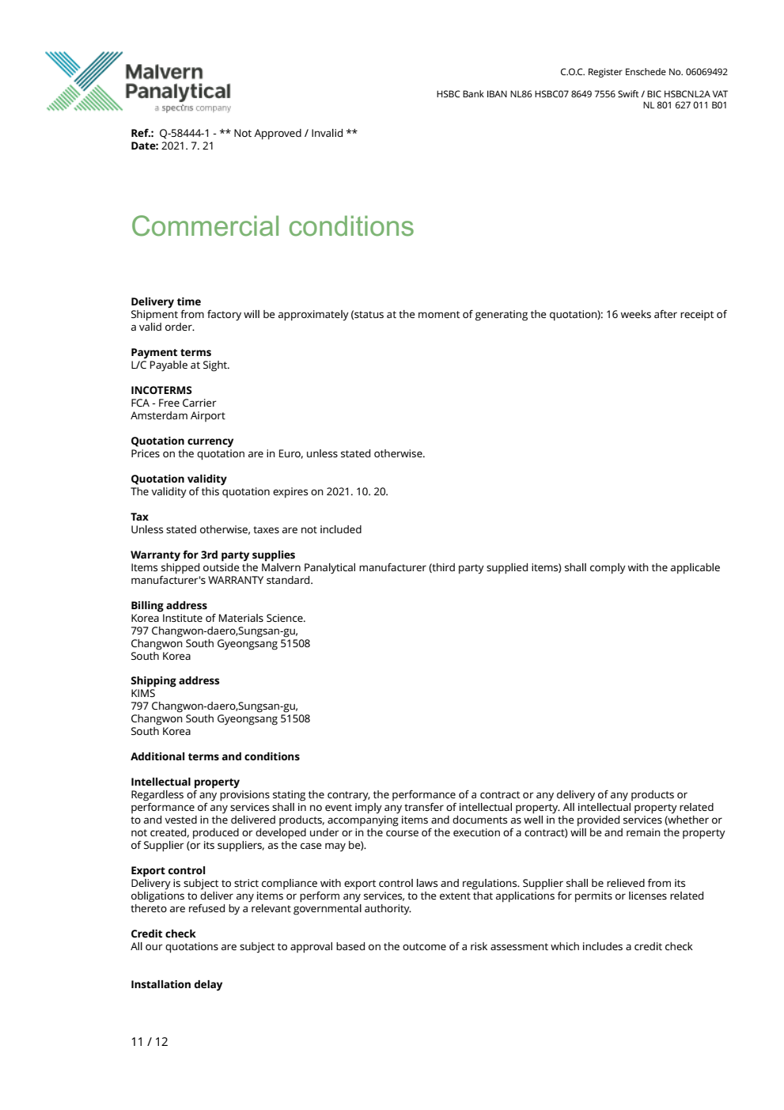
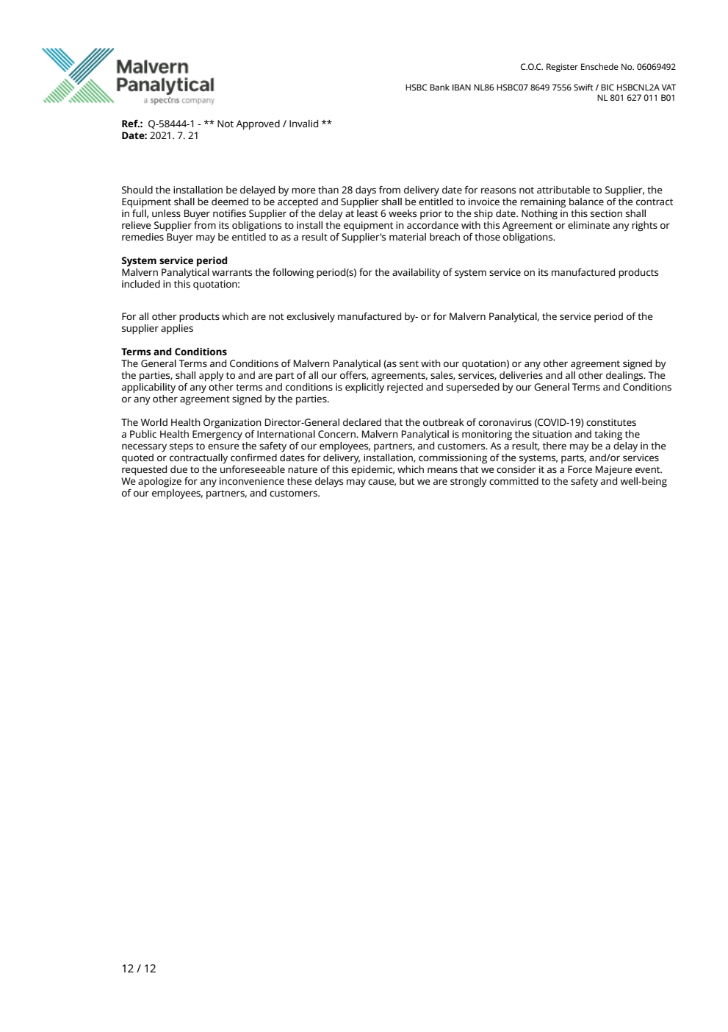
별 첨 3: 비교견적서(1)

Slide 30
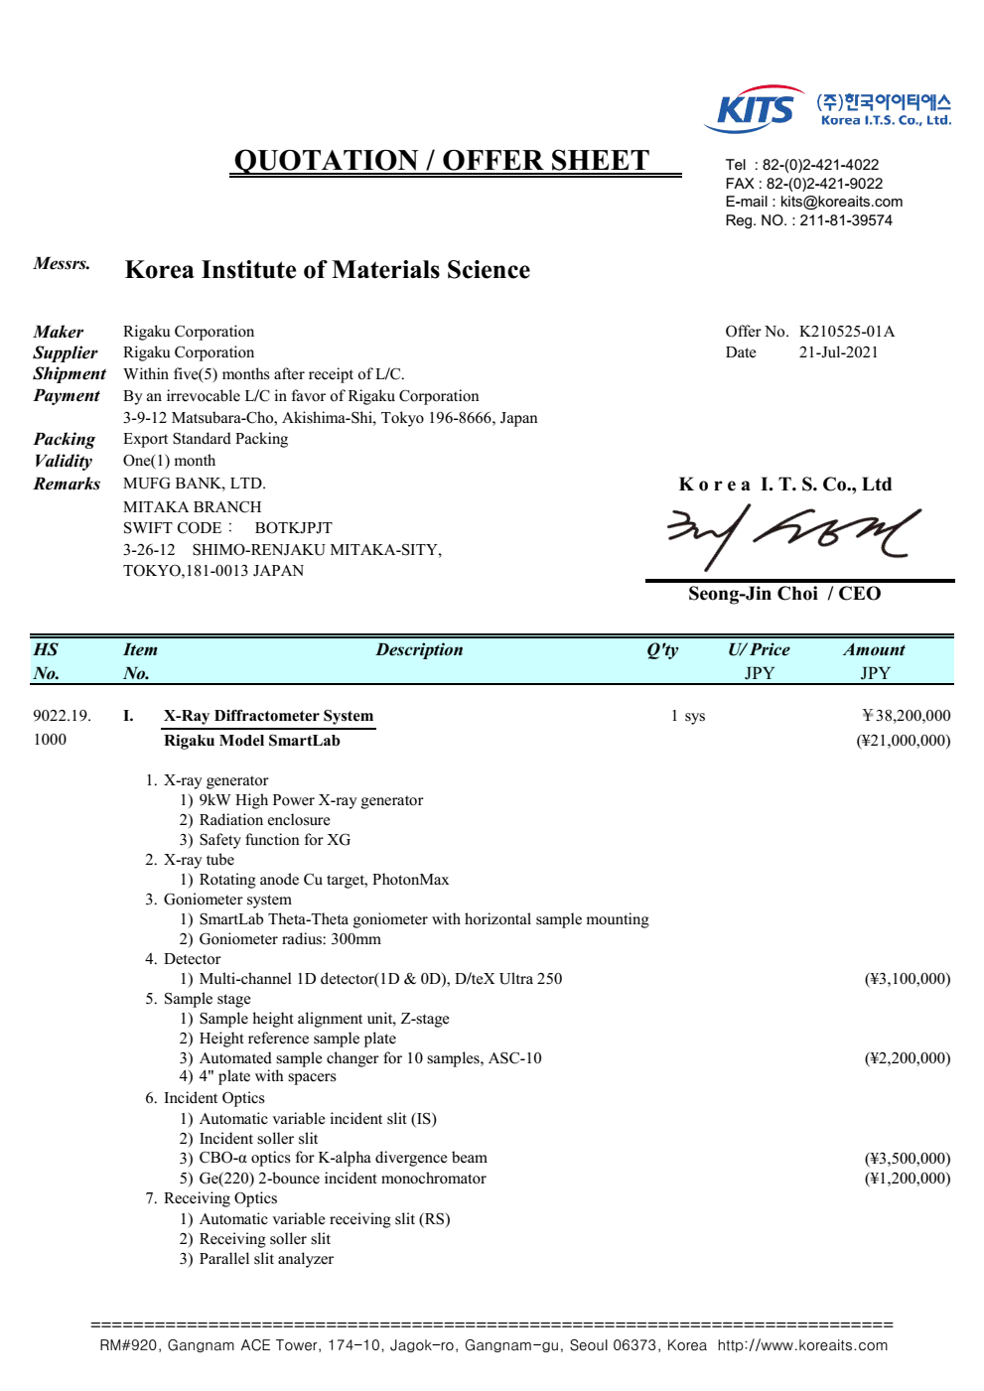
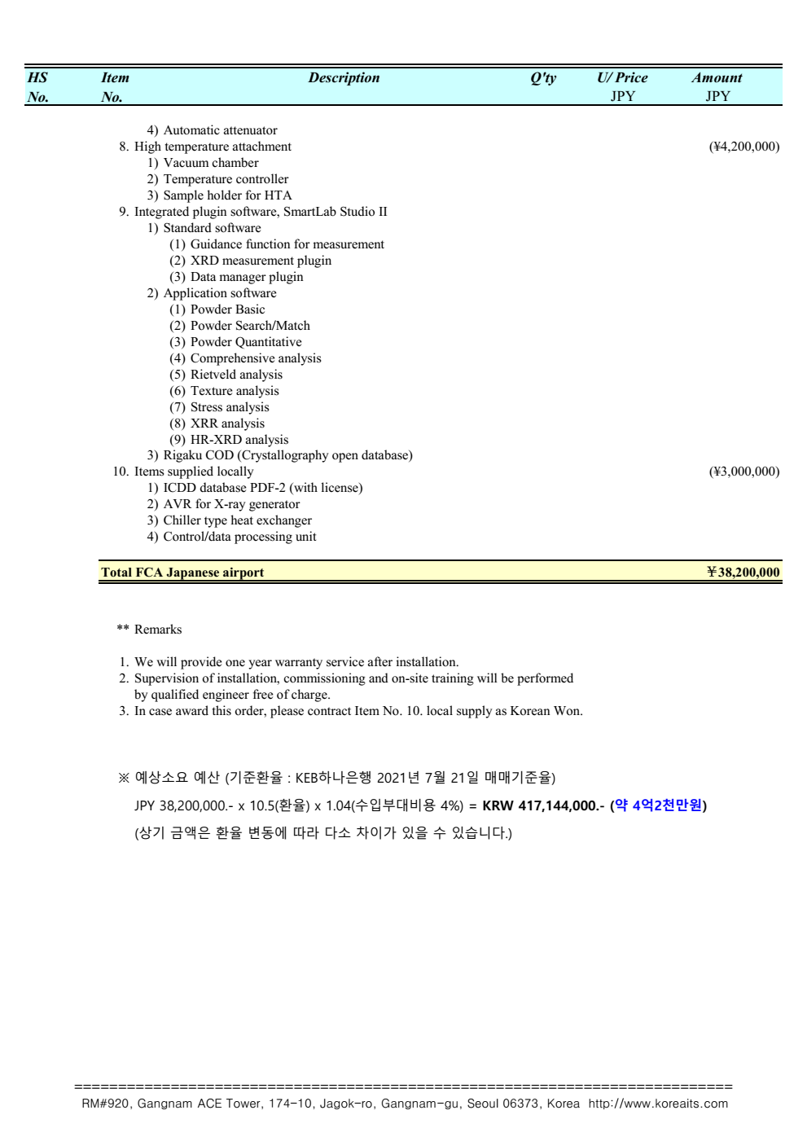
별 첨 3: 비교견적서(2)

